Slide 1

Бөлім тақырыбы: «Қиял мен шындық»
ҚАЗАҚ ӘДЕБИЕТІ
8-СЫНЫП
37
Частных детских
сада
43
Мини-центра
Сабақтың тақырыбы:
Т.Ахтановтың «Күй аңызы» әңгімесі. Көркемдік ерекшелігі

Slide 2
Оқу мақсаты
Б/С 2 шығармадағы материалдық және рухани құндылықтарды заманауи тұрғыда салыстырып, жаңашылдығына баға беру
37
Частных детских
сада
43
Мини-центра
Сабақ мақсаттары
- көркемдік-идеялық құндылығын заманауи көзқараспен талдайды;
- материалдық және рухани құндылықтарды салыстыра отырып, шығарманың идеясын ашады.

Slide 3
Бағалау критерийлері:
37
Частных детских
сада
43
Мини-центра
- Шығарманың идеясын ұлттық мүдде тұрғысынан ашады;
- көркемдік – идеялық құндылығын гуманистік көзқараспен талдайды, бүгінгі күнмен байланыстырады;
- шығармада көтерілген материалдық және рухани мәселені салыстырып, әлеуметтік рөліне өзіндік пікірін білдіреді.

Slide 4
Сабаққа кіріспе
«Еркін жазу» әдісі арқылы күйден алған әсерін тоқтамай жазады. Бұл әдіс арқылы оқушылар өздерінің ойлары мен негізгі нәтижені, яғни дұрыс мәтінді салыстыру мүмкіндігіне ие болады.
«Наридірген» күйі.
Жібек сазды ырғақтың арасында домбыра ақырын ғана күрсініп алғандай болады да, қайтадан сергіп, балапандай талпынады. Лыпылдаған қанат сусылы естілгендей де болады. Діріл қаққан күй тарауға, майда қоңыр сазды сарынға ауысты. Алдынан кең өріс, әлде қиян ашылғандай бойы сергіп қояды. Күй ырғағы баяуланып, ақырын дірілдеп келді де, ботадай боздап кетті. Анадан айырылған жас ботаның зарлы үні үзіліп-үзіліп шығады.
- Балалар, осы күй мен шығарма арасында қандай байланыс бар?
- Осындай өнер туындысының бізге айтар ойы, көтерген мәселесі қандай?
37
Частных детских
сада
43
Мини-центра

Slide 5
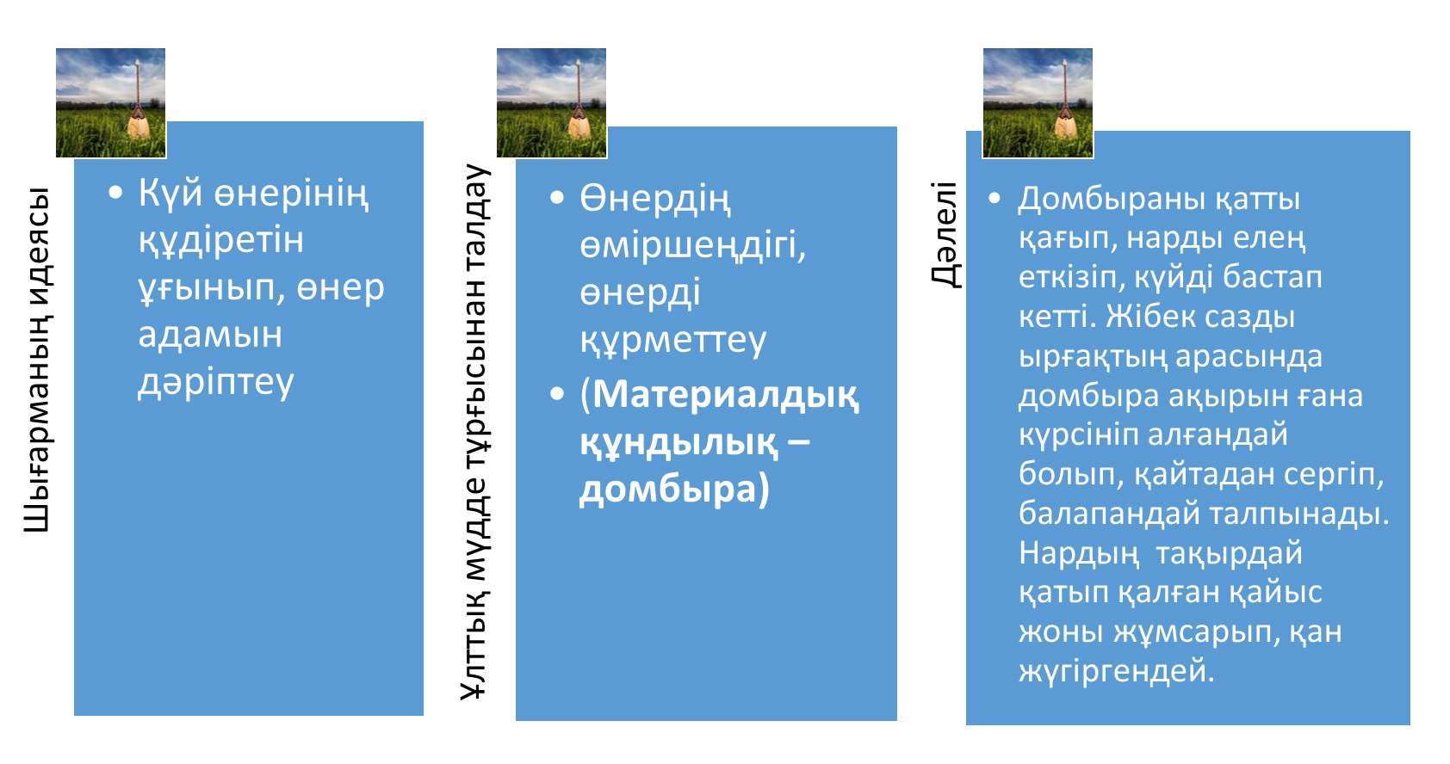
1 тапсырма: «Үш жақты күнделік» әдісі

Slide 6
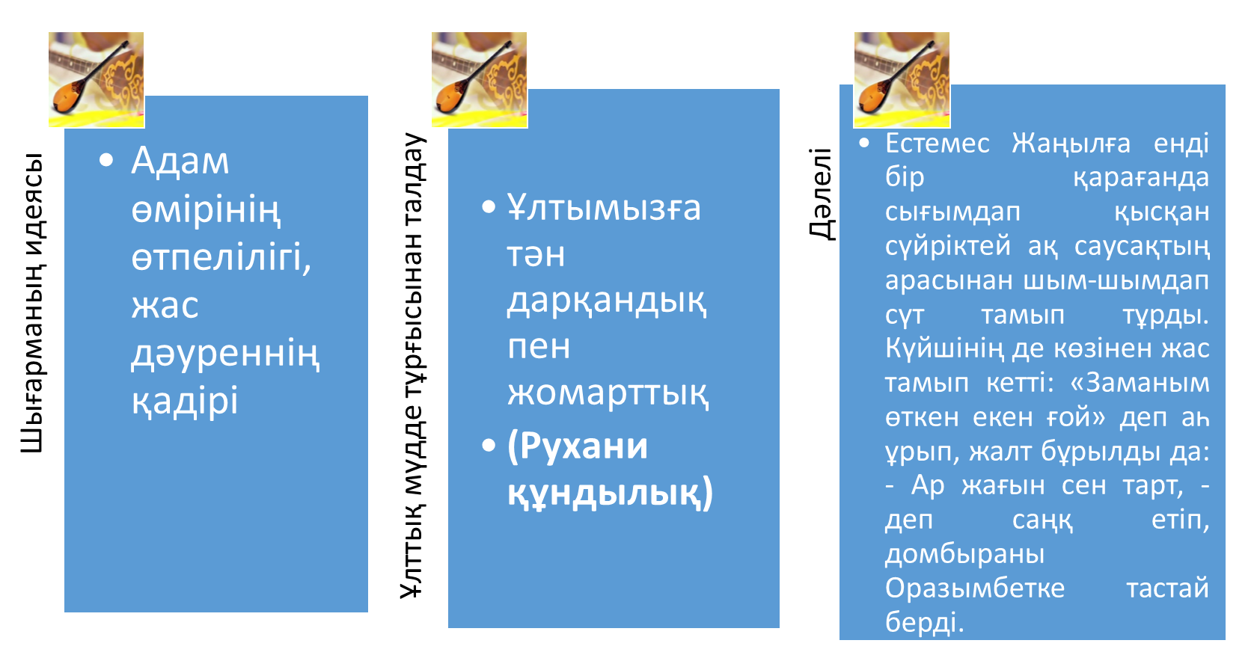
«Үш жақты күнделік» әдісі (жалғасы)
37
Частных детских
сада
43
Мини-центра

Slide 7
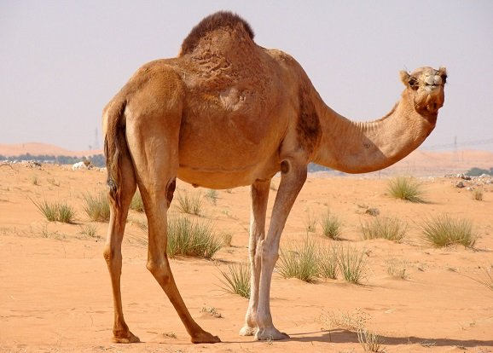
2 тапсырма
«Қадамдар» кестесі арқылы сіздер жеңілден күрделіге қарай тапсырманы орындап, түйінді ойын білдіресіздер. Шығарманың көркемдік – идеялық құндылығын бүгінгі күнмен салыстырасыздар.
Нар

Slide 8
«Қадамдар» кестесі
1-қадам Әңгімеде көтерілген гуманистік құндылықтарды анықтаңдар | 2-қадам Кейіпкерлер тұлғасы шығармада қалай бейнеленген? | 3-қадам Қазіргі өмірде бұл құндылықтар өзекті ме? Неліктен?
әдептілік, сыпайылық, кішіпейілділік, жомарттық, өнерпаздық | Естемес- Оразымбет – Жаңыл -

Slide 9
Жауабы:
1.Күй аңызы — Тахауи Ахтановтың алғашқы әңгімесі. Әңгіменің негізгі тақырыбы — өнер құдіреті. Естемес деген күйшінің ауыр тағдыры. Ол өзінің мұңлы да зарлы күйі арқылы ботасы өлген боз інгеннің тақырдай қатып қалған қайыс жонын жұмсартып, тіршілікке нәр бергендей болды. | 2.Естемес - күйші, тарамыс денелі, қатқыл өңді, егде кісі, тағдырына ыза болған, өкінген адам. Оразымбет - Естемістің шәкірті. Жаңыл - тік мінезді, басына үкілі тақия киген, талдырмаш қыз. | 3.Қазіргі жаһандану заманында ұлттық салт-дәстүрді, көркем тілді, күй секілді рухани мұраларды сақтау және оны дәріптеу – өте маңызды. Себебі тарих пен мәдениетті, әдебиетті ұмыту – сананың құлдырауына, сараптау қабілетінің төмендеуіне негіз болады. Шын мәнінде, кез келген ұлттық болашағын болжау үшін оның жүріп өткен жолына, жалпыұлттық дамуына назар салуымыз керек.

Slide 10
Керібайланыс. «Рефлексиялық шеңбер» тәсілі
Сабақ барысындағы көңіл-күйіңіз қандай болды? Неліктен?
Бүгін не білдіңіз? Сіз үшін не жаңалық болды?
Сабаққа қатысуыңызды қалай бағалайсыз?
Сабақта қандай қиындықтар туындады?
Сабақ соңында көңіл-күйіңіз қандай болды? Неліктен?

Slide 11

Қорытынды
Бүгін біз белгілі жазушы Тахауи Ахтановтың «Күй аңызы» атты шығармасының 3-ші сабағын аяқтадық. Шығармадағы көркемдік ерекшелікке, автордың айтар ойына, негізгі идеясына шолу жасадық. Материалдық және рухани құндылықтарымызды, мұрамызды қастерлеуді, бағалауды үйрендік.
Домбыра – бабалардан келе жатқан асыл мұрамыз. Ендеше, оны көздің қарашығындай сақтап, жан-жақты насихаттау – басты мұратымыз.

Slide 12
Қосымша тапсырма
1.Аңызға айналған күйлердің шығу тарихын жазып келу.
2. Аңызға айналған күйлерді «Нар идірген» күйімен салыстыру.

